Slide 1


РОССИЙСКАЯ ФЕДЕРАЦИЯ
МИНИСТЕРСТВО ПРОСВЕЩЕНИЯ
РЕСПУБЛИКА ТАТАРСТАН
МИНИСТЕРСТВО
ОБРАЗОВАНИЯ И НАУКИ
Республика Татарстан
город Набережные Челны
муниципальное автономное дошкольное образовательное учреждение
Детский сад КОМБИНИРОВАННОГО вида
№95 «Балкыш»
2023

Slide 2


СЕМЬЯ
РОДИТЕЛИ И ДЕТИ от 0 до 18 ЛЕТ
ПЕДАГОГИ
ДОШКОЛЬНЫХ ОБРАЗОВАТЕЛЬНЫХ ОРГАНИЗАЦИЙ
МОДЕЛЬ КОНСУЛЬТАЦИОННОГО ЦЕНТРА «ПРОФЕССИЯ - РОДИТЕЛИ!»
МАДОУ ДС № 95 «БАЛКЫШ», город НАБЕРЕЖНЫЕ ЧЕЛНЫ, РЕСПУБЛИКА ТАТАРСТАН
РАЗВИВАЮЩАЯ КОРРЕКЦИОННАЯ РАБОТА С ДЕТЬМИ
СОВМЕСТНАЯ ДЕЯТЕЛЬНОСТЬ
ДЕТЕЙ, РОДИТЕЛЕЙ
И ПЕДАГОГОВ,
В ТОМ ЧИСЛЕ НА ПРОГУЛКЕ
ИНФОРМАЦИОННАЯ КОНСУЛЬТАЦИОННАЯ МЕТОДИЧЕСКАЯ
РАБОТА
КОНСУЛЬТИРОВАНИЕ ОБУЧЕНИЕ РОДИТЕЛЕЙ
УСЛУГИ ПО ОРГАНИЗАЦИИ
ППРС НА ДОМУ
Организация сопровождения развития детей дошкольного возраста в семье. Обеспечение доступности образовательных услуг Детям дошкольного возраста, воспитывающимся в семье, в том числе
детям с особыми потребностями.
ПЕДАГОГИЧЕСКИЕ ФОРУМЫ ПО РАСПРОСТРАНЕНИЮ ОПЫТА
ОРГАНИЗАЦИЯ СТАЖИРОВОК ПЕДАГОГОВ
ИНФОРМИРОВАНИЕ, ОКАЗАНИЕ МЕТОДИЧЕСКОЙ ПОМОЩИ РОДИТЕЛЯМ
КОНСУЛЬТАЦИОННЫЙ
ЦЕНТР «ПРОФЕССИЯ – РОДИТЕЛИ!
МАДОУ ДС № 95 «БАЛКЫШ»

Slide 3
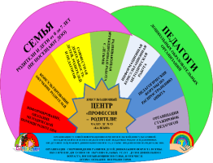





МАДОУ города Набережные Челны «Детский сад комбинированного вида № 95 «Балкыш» в рамках Федеральной целевой программы развития образования на 2016-2024 годы выиграл гранты на реализацию мероприятий оказания психолого-педагогической, методической и консультативной помощи гражданам, имеющих детей
2017 | 2 856 000 рублей | «Модель Консультационного Центра» | Субсидии из феде­рального бюджета юридическим лицам в рамках Федеральной целевой программы развития образования на 2016-2020 годы по мероприятию 2.1. «Реализация новых организационно-экономических моделей и стандартов в дошкольном образовании путем разработки нормативно-методической базы и экспертно-аналитическое сопровождение ее внедрения» Конкурса ФЦПРО – 2.1 -08-1. «Консультационные Центры».
2018 | 1 200 000 рублей | «БИС» (Балкыш И Семья) | Субсидии на реализацию проектов, обеспечивающих создание инфраструктуры центров (служб) помощи родителям с детьми дошкольного возраста, в том числе от 0 до 3 лет, реализующих программы психолого – педагогической, диагностической, консультационной помощи родителям с детьми дошкольного возраста, в том числе от 0 до 3 лет» основного мероприятия «Содействие развитию дошкольного и общего образования» направления (подпрограммы) «Содействие развитию дошкольного образования» государственной программы Российской Федерации «Развитие образования». Лот №3 «Модель организации взаимодействия консультационного центра с родителями». (Протокол № 3 от 3.05.2018 г.
2019 | 7 735 373,60 рублей | «РоСТОК» Родители, Семья – Творческий, Образовательный Коллектив | «Государственная поддержка некоммерческих организаций в целях оказания психолого-педагогической, методической и консультативной помощи гражданам, имеющих детей» федерального проекта «Поддержка семей, имеющих детей» национального проекта «Образование», утвержденного президиумом Совета при Президенте Российской Федерации по стратегическому развитию и национальным проектам (Протокол № 4 от 12.04.2019 г.) | 20 000 услуг
2021 | 2 984 200 рублей | «ПРОФЕССИЯ – РОДИТЕЛИ!» | «Поддержка семей, имеющих детей» национального проекта «Образование», утвержденного президиумом Совета при Президенте Российской Федерации по стратегическому развитию и национальным проектам (Протокол №3 от 3.09.2020 г.) | 10 000 услуг
2022 | 4 269 400 рублей | «К О Л Е С О» Консультации Обучение Лекторий – Единая Сеть Общения | «Оказание услуг психолого-педагогической, методической и консультационной помощи родителям (законным представителям) детей, а также гражданам, желающим принять на воспитание в свои семьи детей, оставшихся без попечения родителей» федерального проекта «Современная школа» национального проекта «Образование» государственной программы Российской Федерации Российской Федерации (Приказ № 178 от 19 апреля 2021 г.) | 15 000 услуг
2023 | 5 600 000 рублей | «С Т А Р Т» Содружество Талантливых Активных Родителей Творцов | «Оказание услуг психолого-педагогической, методической и консультативной помощи родителям (законным представителям) детей, а также гражданам, желающим принять на воспитание в свои семьи детей, оставшихся без попечения родителей» федерального проекта «Современная школа» национального проекта «Образование» (Приказ № 869 от 29.09.2022 г.) | 20 000 услуг
ИТОГО | 24 644 973,6 рублей |  |  | 65 000 услуг

Slide 4
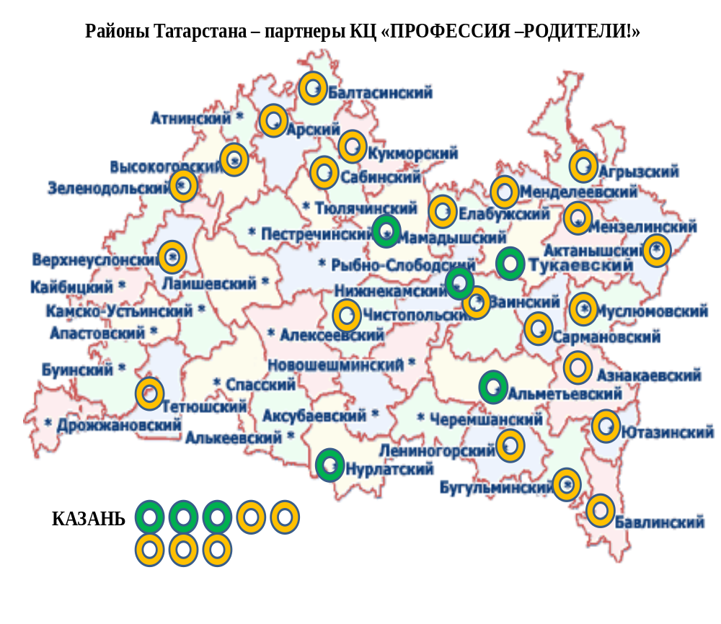

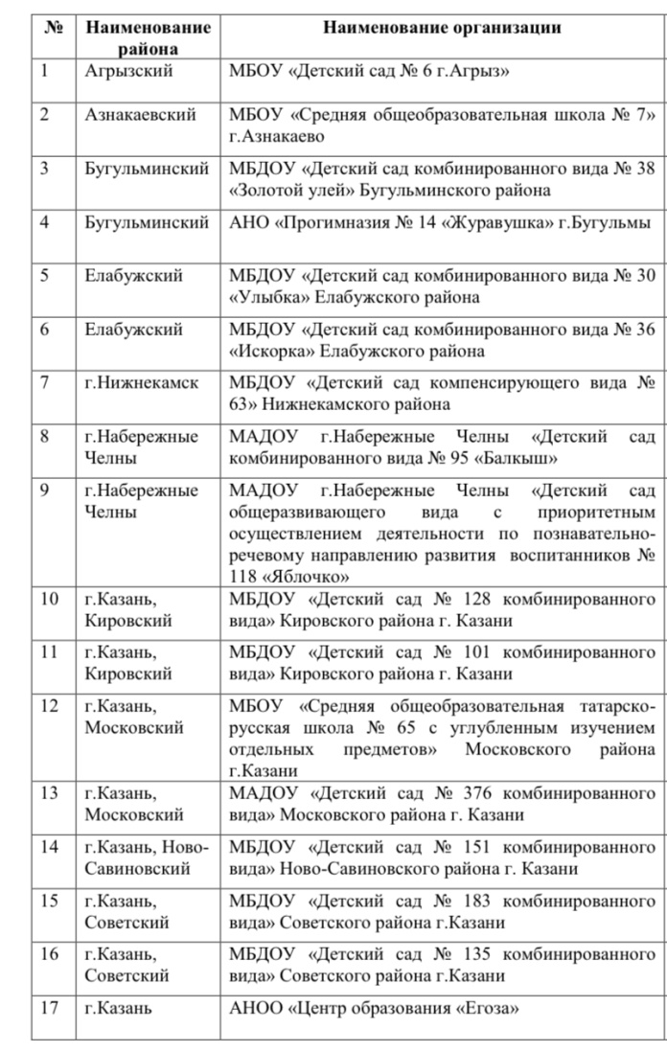
Грантополучатели-
организации
Республики Татарстан
2023 года

Slide 5

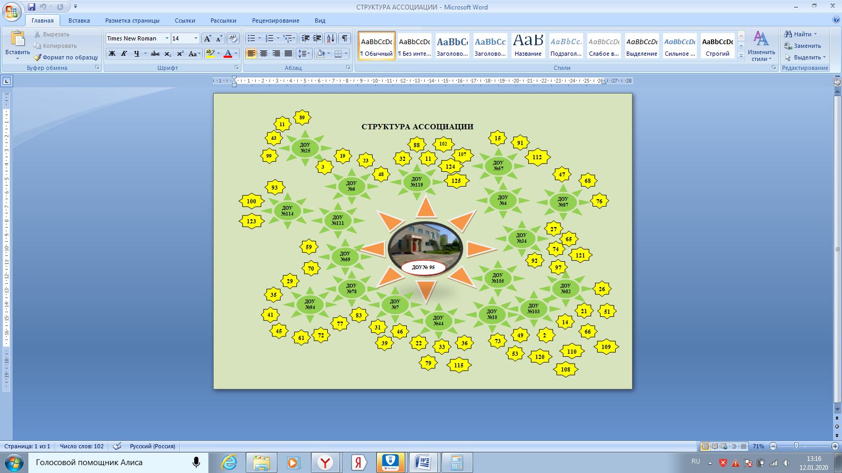
МЕТОДИЧЕСКОЕ ОБЪЕДИНЕНИЕ
АССОЦИАЦИЯ
КОНСУЛЬТАЦИОННЫХ ЦЕНТРОВ/ПУНКТОВ
УО ИК МО г. Набережные Челны и Закамского региона.
Руководитель Ассоциации консультационных центров г. Набережные Челны ЯРУЛЛИНА ЕКАТЕРИНА ХУСНЕЕВНА , заведующий МАДОУ «Детский сад № 95 «Балкыш», руководитель консультационного центра «ПРОФЕССИЯ-РОДИТЕЛИ!».
В Ассоциацию консультационных центров входит 77 организаций города Набережные Челны и Закамского региона.

Slide 6
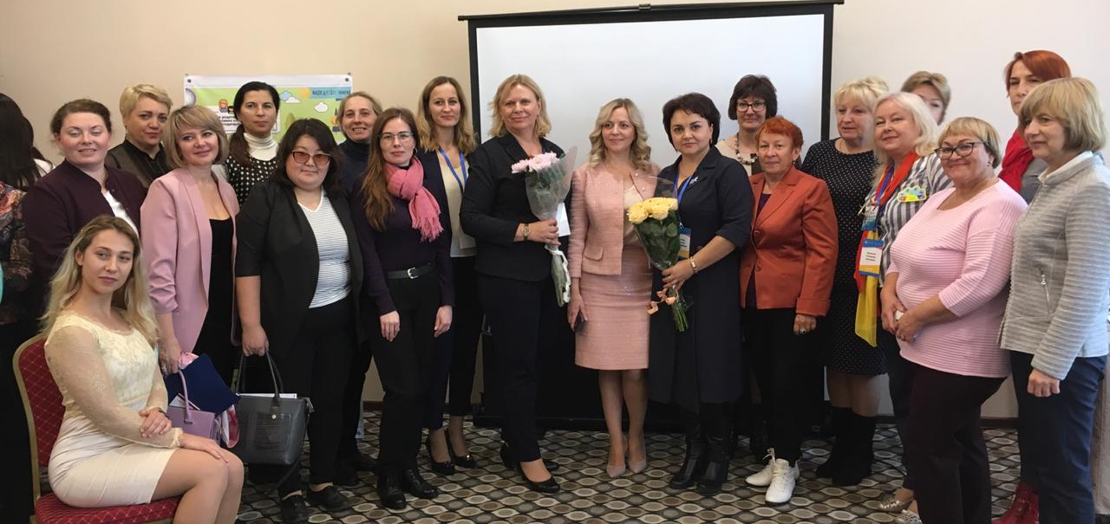
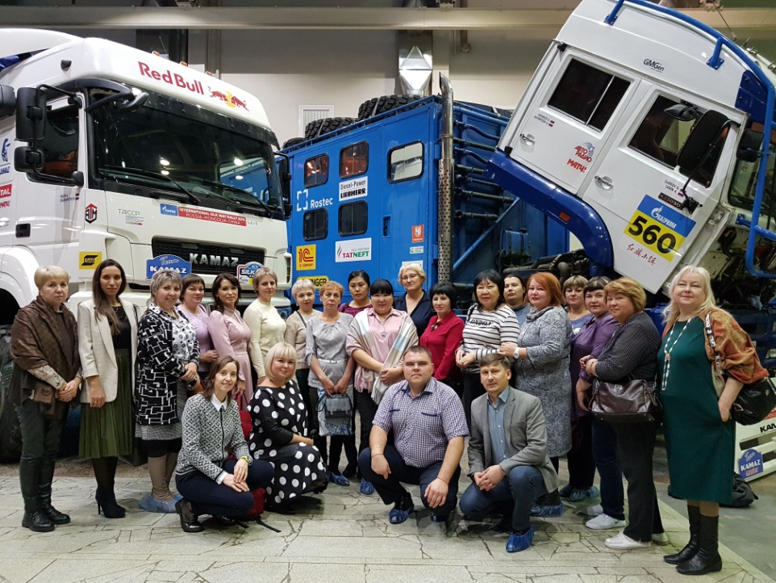
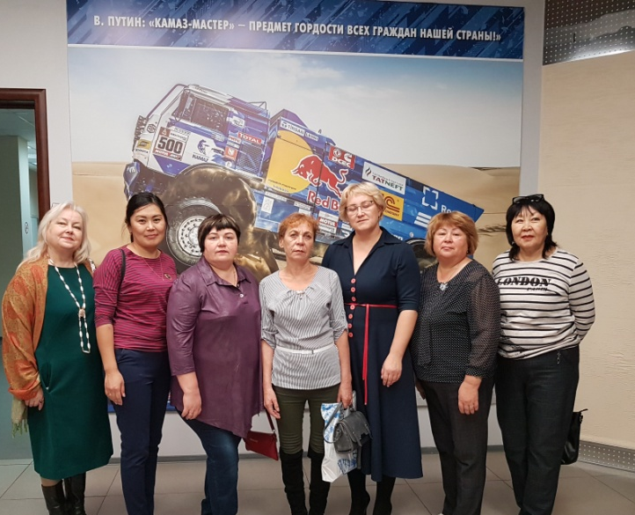
Регионы РОССИИ – партнеры
КОНСУЛЬТАЦИОННОГО ЦЕНТРА «ПРОФЕССИЯ –РОДИТЕЛИ!»
Республика Бурятия
Санкт –Петербург
Москва и Московская область
Республика Ингушетия
Республика Чувашия
Республика Башкортостан
Кировская область
Свердловская область
Пермская область
Ростов на Дону, Таганрог
Томск, Благовещенск
Иркутск, Брест

Slide 7
УЧАСТНИКИ АССОЦИАЦИИ
МАДОУ ДС № 95 «БАЛКЫШ»
МБДОУ ДС № 25 «СКАЗКА»
КОМСОМОЛЬСКИЙ Р-Н
ГЭС
* МБДОУ ДС № 57 «ВЕСНЯНКА»
МБДОУ ДС №6
«НЕЗАБУДКА»
КОМСОМОЛЬСКИЙ Р-Н
ЗЯБ
* МБДОУ ДС № 10
«МАЛЕНЬКИЙ ПРИНЦ»
МБДОУ ДС №33
«КОЛОБОК»
АВТОЗАВОДСКИЙ
Р-Н
НОВЫЙ ГОРОД
* МБДОУ ДС №69 «РАДУГА»
МАДОУ ДС №94 «ЛИЛИЯ»
ЦЕНТРАЛЬНЫЙ
Р-Н
НОВЫЙ ГОРОД
* МБДОУ ДС № 44 «ЗОЛУШКА»
* МБДОУ ДС № 78 «ЁЛОЧКА»
ЦЕНТРАЛЬНЫЙ
Р-Н
НОВЫЙ ГОРОД
*МАДОУ ЦРР - ДС № 111 «БАТЫР»
ЦЕНТРАЛЬНЫЙ Р-Н
НОВЫЙ ГОРОД
ОРГАНИЗАЦИИ, СОТРУДНИЧАЮЩИЕ С КОНСУЛЬТАЦИОННЫМИ ЦЕНТРАМИ.

Slide 8
МБДОУ ДС «КОЯШКАЙ», «ПЕТУШОК», «ТОПОЛЕК»
ТУКАЕВСКИЙ Р-Н
МБДОУ ДС «ТЕРЕМОК»
Г. МАМАДЫШ
МАДОУ ДС №110 «КУРОЧКА РЯБА»
* МБДОУ ДС №82
«ПОДСОЛНУШЕК»
АВТОЗАВОДСКИЙ
Р-Н
НОВЫЙ ГОРОД
СЕМЕЙНАЯ КЛИНИКА «ТАНАР»
ЦПМСС №85
МАДОУ ДС №117
«УЕНЧЫК»
МАДОУ ДС №100
«ЖАР-ПТИЦА»
Центральный
Р-Н
НОВЫЙ ГОРОД
ПЕРВИЧНАЯ ПРОФСОЮЗНАЯ ОРГАНИЗАЦИЯ
СОЮЗ ОТЦОВ
ЦЕНТРАЛЬНАЯ БИБЛИОТЕЧНАЯ СИСТЕМА
ГИБДД
МАДОУ ДС № 95 «БАЛКЫШ»
УЧАСТНИКИ АССОЦИАЦИИ
ОРГАНИЗАЦИИ, СОТРУДНИЧАЮЩИЕ С КОНСУЛЬТАЦИОННЫМИ ЦЕНТРАМИ.

Slide 9






МИНИСТЕРСТВО
ПРОСВЕЩЕНИЯ
РОССИЙСКОЙ ФЕДЕРАЦИИ
МИНИСТЕРСТВО
ОБРАЗОВАНИЯ И НАУКИ
РЕСПУБЛИКИ ТАТАРСТАН
ДОБРО ПОЖАЛОВАТЬ В КОНСУЛЬТАЦИОННЫЙ ЦЕНТР
«ПРОФЕССИЯ-РОДИТЕЛИ!»
БЕСПЛАТНО
консультируем родителей
детей от 0 до 18 лет:
- очные (в том числе выездные)
- дистанционные консультации
Наш сайт:
grandbalkish.ru
Telegram
Балкыш, Родители – Активный Вектор Образования
Проект 2024 года – Б Р А В О
Балкыш, Родители -
Активный Вектор Образования
Б Р А В О
Руководитель Консультационного Центра
«ПРОФЕССИЯ-РОДИТЕЛИ!»
Яруллина Екатерина Хуснеевна
г. Набережные Челны, ул. Ахметшина, дом 113 (58/01) телефон: 8 (8552) 58-90-23 WhatsApp, Телеграм +7 (960) 076-7072, e-mail: balkishrip@mail.ru

Slide 10


ПРОЕКТ «БРАВО»
Балкыш, Родители - Активный Вектор Образования
ЦЕЛЬ: СОЗДАНИЕ СТРУКТУРЫ СЕТЕВОГО ОБЩЕНИЯ И ОКАЗАНИЯ АДРЕСНОЙ КОНСУЛЬТАТИВНОЙ ПОМОЩИ РОДИТЕЛЯМ (ЗАКОННЫМ ПРЕДСТАВИТЕЛЯМ) ДЕТЕЙ.
Балкыш, Родители – Активный Вектор Образования
Б Р А В О

Slide 11
МОДЕЛЬ СЕТЕВОГО ВЗАИМОДЕЙСТВИЯ ПРОЕКТА «Б Р А В О»
Балкыш, Родители – Активный Вектор Образования
ИНФОРМАЦИОННЫЕ СЕРВИСЫ
электронные сервисы, интерактивные платформы, социальные сети
ВОЛОНТЕРЫ, ОРГАНИЗАЦИИ-ПАРТНЕРЫ, РОДИТЕЛИ
МОБИЛЬНЫЕ ИНФОРМАЦИОННЫЕ ВЫЕЗДНЫЕ БРИГАДЫ
КОНСУЛЬТАЦИОННЫЙ ЦЕНТР «ПРОФЕССИЯ-РОДИТЕЛИ!»
город НАБЕРЕЖНЫЕ ЧЕЛНЫ, РЕСПУБЛИКА ТАТАРСТАН

Slide 12
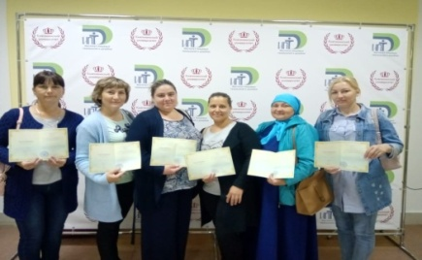
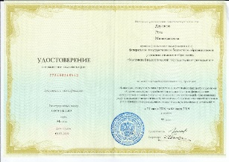
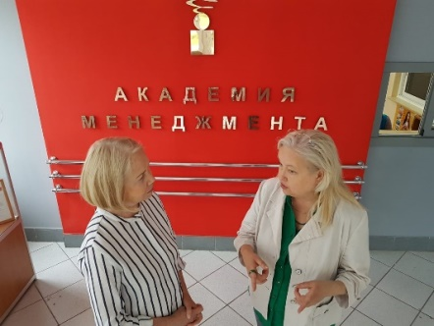
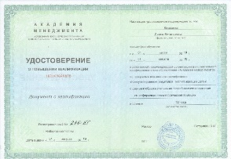
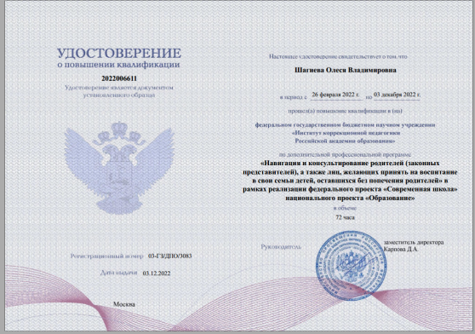
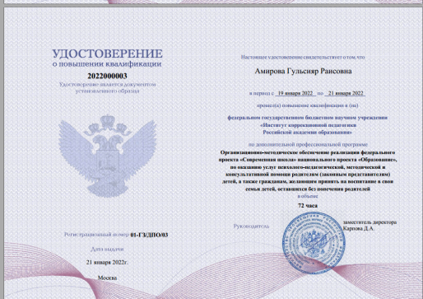
К КОНСУЛЬТАТИВНОЙ РАБОТЕ ПРИВЛЕЧЕНО БОЛЕЕ 1000 ПЕДАГОГОВ
И БОЛЕЕ 300 ДРУГИХ СПЕЦИАЛИСТОВ. ИЗ НИХ В 2019-2023 ГОДАХ ПОВЫСИЛИ КВАЛИФИКАЦИЮ 177 ПЕДАГОГОВ РЕСПУБЛИКИ ТАТАРСТАН.
6
Курсы повышения квалификации ФГБОУ ВО «Московский педагогический государственный университет» г. МОСКВА РФ
110
61
Федеральное государственное бюджетное научное учреждение "Институт коррекционной педагогики РАО" г. Москва
Курсы повышения квалификации АНО ДПО «Академия менеджмента» г. НАБЕРЕЖНЫЕ ЧЕЛНЫ РТ

Slide 13

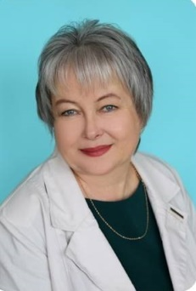

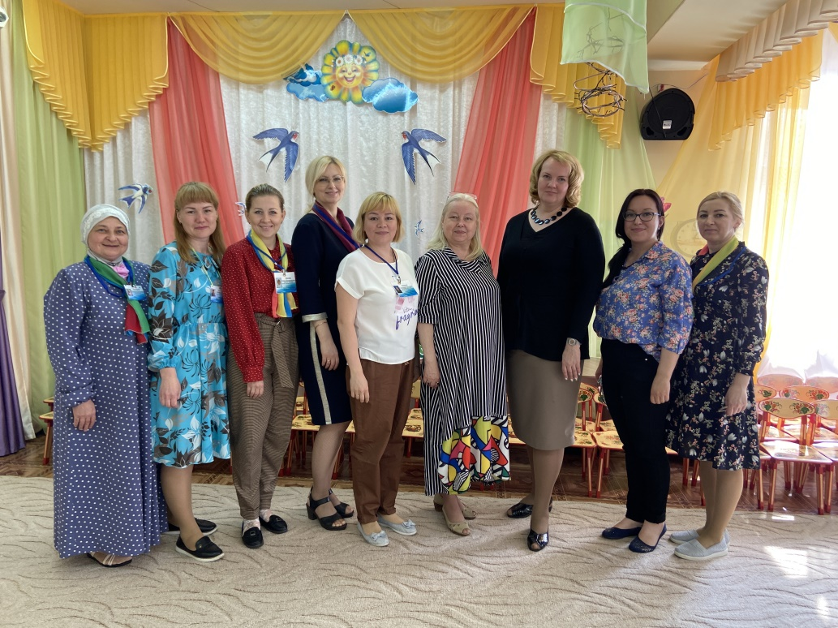

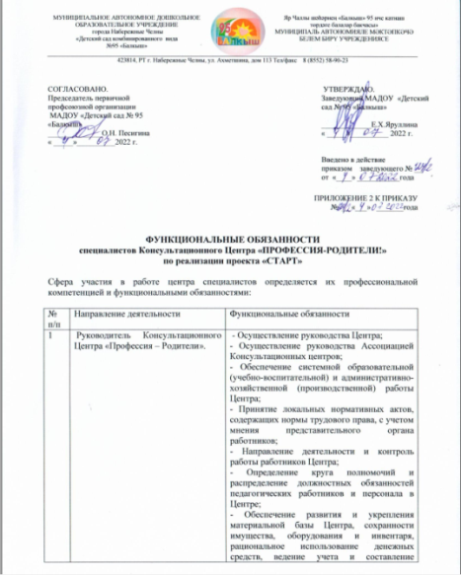

ЯРУЛЛИНА ЕКАТЕРИНА ХУСНЕЕВНА
заведующий МАДОУ «ДС №95 «Балкыш»,
руководитель Консультационного Центра «ПРОФЕССИЯ – РОДИТЕЛИ!»,
руководитель Проектного офиса Балкыш, консультант.
ФУНКЦИОНАЛЬНЫЕ ОБЯЗАННОСТИ:
ЛИЧНОСТНЫЕ КАЧЕСТВА РУКОВОДИТЕЛЯ:
Увлеченность крупными проектами способность увлечь команду, генерировать идеи, выделять приоритеты, делегирование полномочия, брать ответственность на себя, способность рисковать, аналитические способности, личная заинтересованность в реализации проекта, азарт, умение обеспечить контроль деталей в реализации проекта, оперативность и смелость в принятии решений.

Slide 14
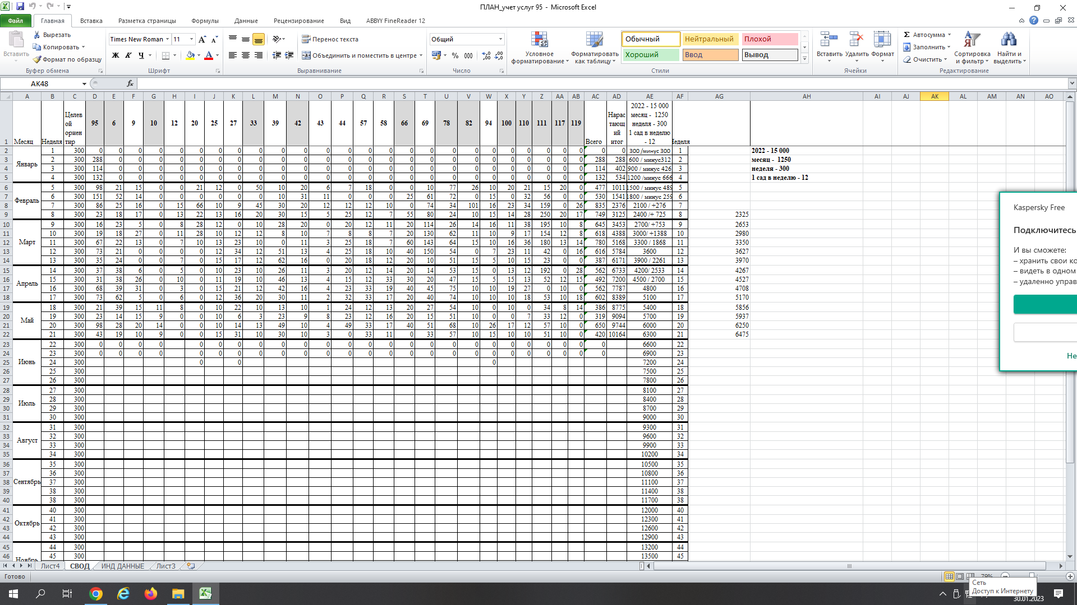
На начальном этапе освоения гранта выполняется планирование оказания услуг в разрезе каждой организации-партнера на месяц, на неделю. Организации ведут учет оказания услуг и подают сведения о количестве оказанных услуг еженедельно. Раз в месяц передают подтверждающие документы. Организуется учет оказанных услуг и сверка его в соответствии с примерным графиком оказания услуг. Таким образом, распределяется нагрузка между организациями-партнерами.
План и фактическое оказание услуг
Оказано услуг каждой организацией

Slide 15
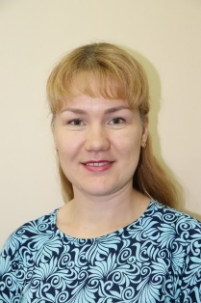


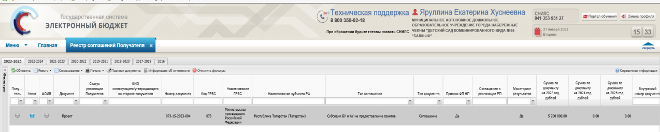
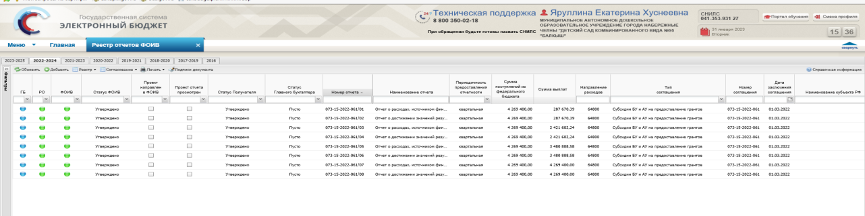

ХУСАИНОВА ЭЛЬВИРА ФАРИТОВНА
бухгалтер МАДОУ «ДС №95 «Балкыш»,
специалист по закупкам.
ЛИЧНОСТНЫЕ КАЧЕСТВА СПЕЦИАЛИСТА:
Профессионализм, владение технологиями работы в ГИИС, навыки экономического прогнозирования, знание современного законодательства, внимание к деталям, скрупулезность, способность обрабатывать большие объемы информации.
Соглашение 2022г.
Утверждено, подписано
Отчеты по гранту 2022г.
Утверждены, согласованы
Соглашение 2023г.
Находится в проекте,
ждем согласование на подпись

Slide 16
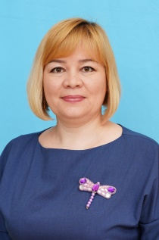

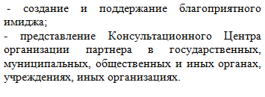
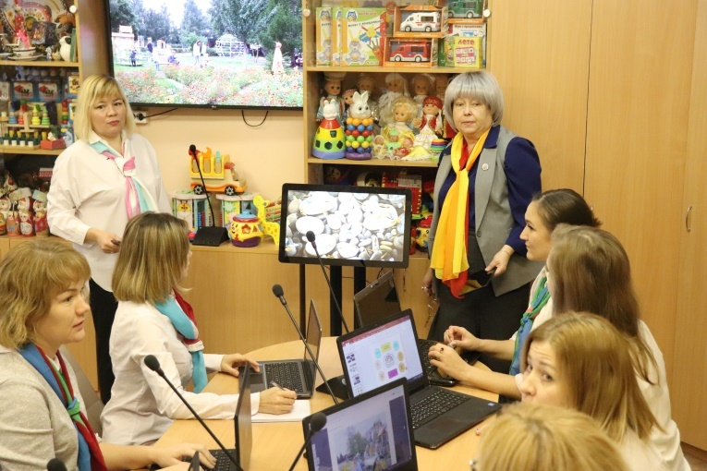
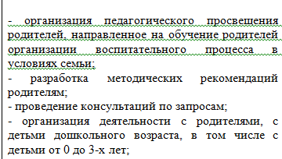

АМИРОВА ГУЛЬСИЯР РАИСОВНА
старший воспитатель МАДОУ «ДС №95 «Балкыш», специалист-консультант, пиар-менеджер Службы
ФУНКЦИОНАЛЬНЫЕ
ОБЯЗАННОСТИ:
ЛИЧНОСТНЫЕ КАЧЕСТВА СПЕЦИАЛИСТА:
Профессионализм, умение быстро и объективно оценивать и анализировать информацию целеустремленность, способность принимать самостоятельные обоснованные решения, умение оперативно мыслить и действовать.

Slide 17
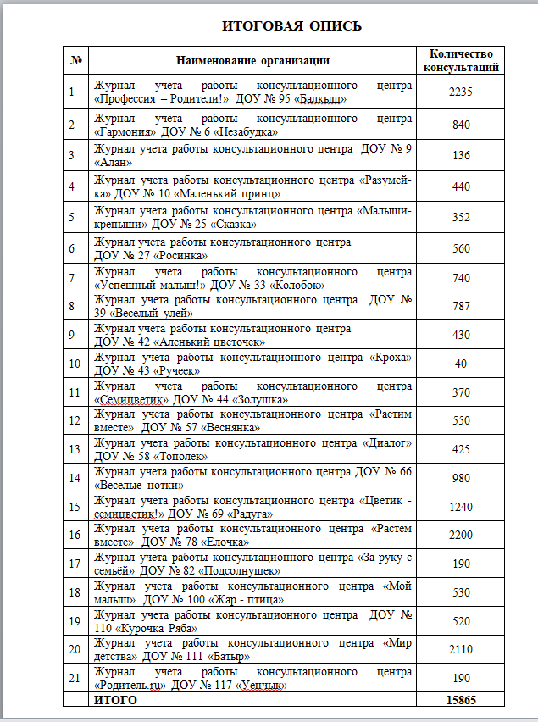
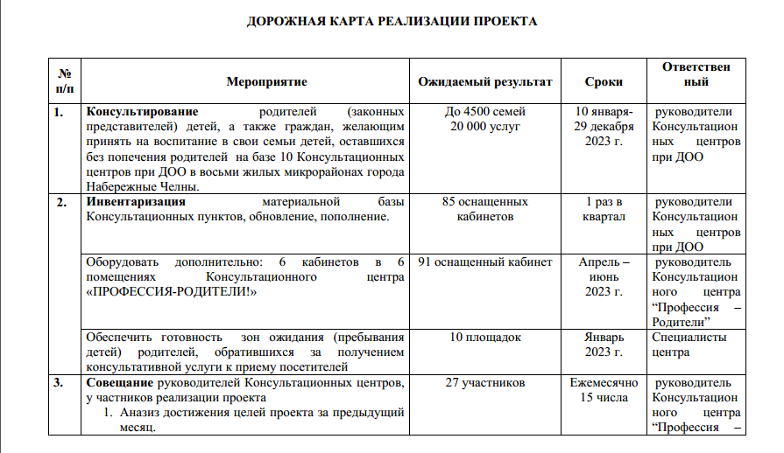
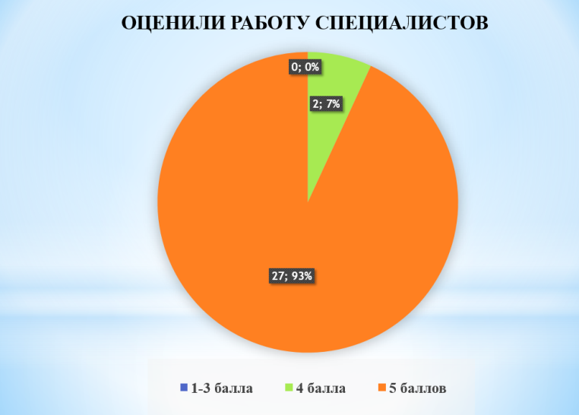
ОРГАНИЗАЦИЯ И ПРОВЕДЕНИЕ ОБУЧАЮЩИХ МЕРОПРИЯТИЙ: СЕМИНАРОВ-ПРАКТИКУМОВ, МАСТЕР-КЛАССОВ, ВЕБИНАРОВ ДЛЯ СПЕЦИАЛИСТОВ КОНСУЛЬТАЦИОННЫХ ЦЕНТРОВ И РОДИТЕЛЕЙ (ЗАКОННЫХ ПРЕДСТАВИТЕЛЕЙ) ДЕТЕЙ. ОРГАНИЗАЦИЯ КОНСУЛЬТАТИВНО-ОБУЧАЮЩИХ МЕРОПРИЯТИЙ В КОНСУЛЬТАЦИОННОМ ЦЕНТРЕ «ПРОФЕССИЯ – РОДИТЕЛИ!» БАЛКЫШ НЕ РЕЖЕ ЧЕМ РАЗ В МЕСЯЦ.

Slide 18
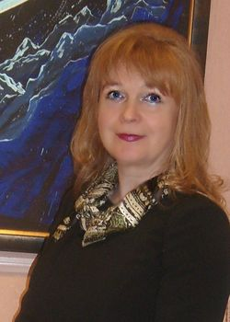
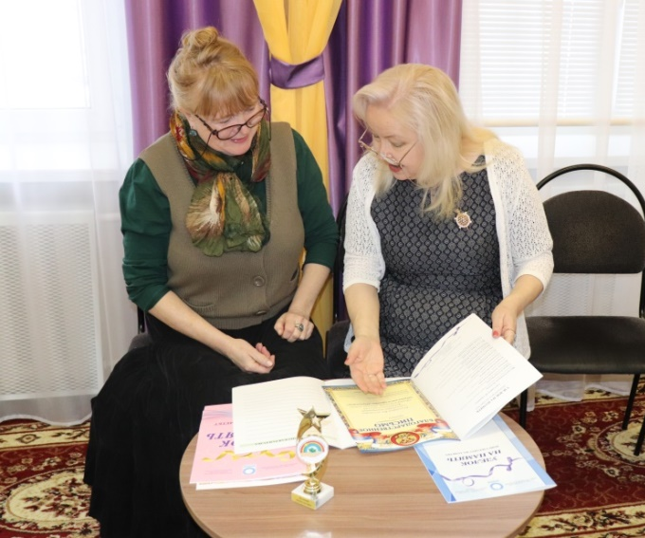
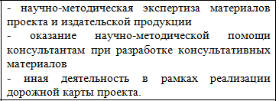
БАБЫНИНА ТАТЬЯНА ФЕДОРОВНА
доцент, кандидат педагогических наук, научный руководитель проекта «СТАРТ».
ФУНКЦИОНАЛЬНЫЕ
ОБЯЗАННОСТИ:
ЛИЧНОСТНЫЕ КАЧЕСТВА НАУЧНОГО РУКОВОДИТЕЛЯ:
Профессионализм, дисциплинированность, способность к критике и самокритике, обобщение и классификация информации по исследовательским проблемам, грамотное оформление научного текста.

Slide 19
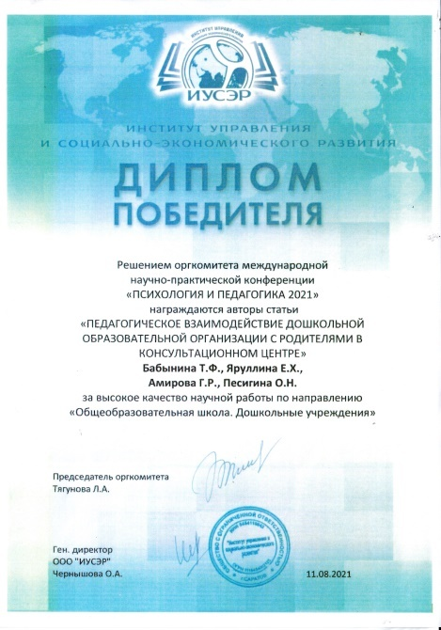






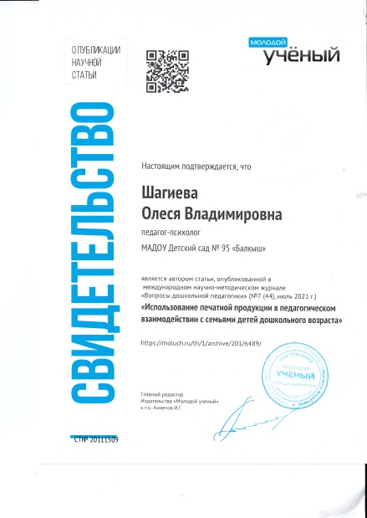
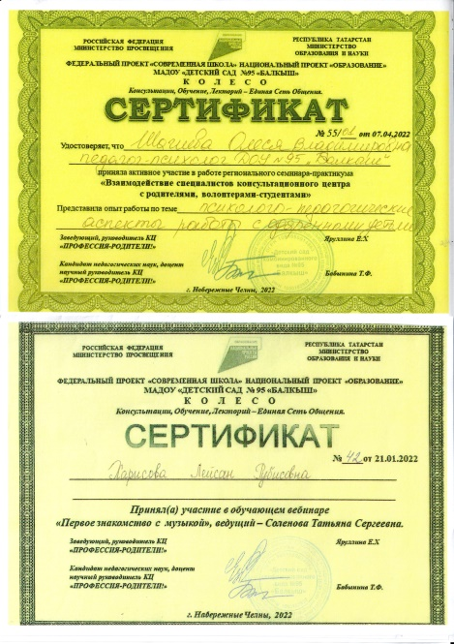
НАУЧНО-МЕТОДИЧЕСКАЯ РАБОТА:
СОТРУДНИЧАТЬ В РАМКАХ НПО ВЫГОДНО ПЕДАГОГАМ – НАРАБАТЫВАЕТСЯ МАТЕРИАЛ К АТТЕСТАЦИИ.
СПЕЦИАЛИСТЫ КОНСУЛЬТАЦИОННЫХ ЦЕНТРОВ ЯВЛЯЮТСЯ УЧАСТНИКАМИ ОБРАЗОВАТЕЛЬНЫХ МЕРОПРИЯТИЙ РАЗЛИЧНОГО УРОВНЯ.
КОНСУЛЬТАЦИОННЫЙ ЦЕНТР «ПРОФЕССИЯ РОДИТЕЛИ!» РЕГУЛЯРНО ПРОВОДИТ ОБУЧАЮЩИЕ МЕРОПРИЯТИЯ ДЛЯ ПЕДАГОГОВ.
НАУЧНО-МЕТОДИЧЕСКИЕ ПРАКТИКО- ОРИЕНТИРОВАННЫЕ
МЕРОПРИЯТИЯ 2017 - 2023 гг
БОЛЕЕ 4000 УЧАСТНИКОВ.
ВСЕ УЧАСТНИКИ ПОЛУЧИЛИ ИМЕННЫЕ СЕРТИФИКАТЫ.

Slide 20
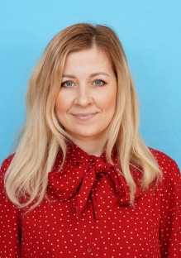
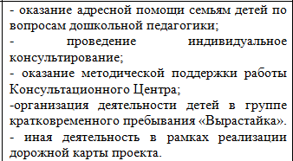
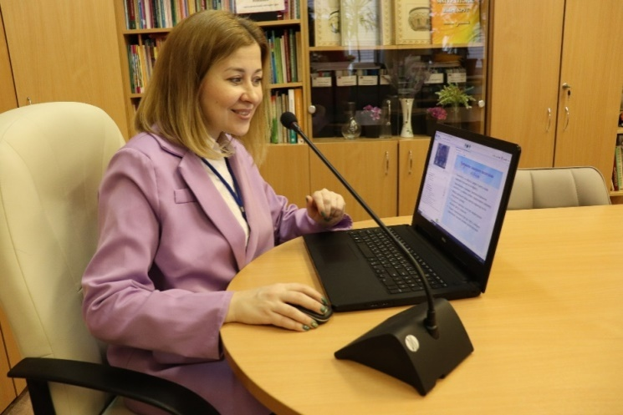

ШАГИЕВА ОЛЕСЯ ВЛАДИМИРОВНА
педагог-психолог МАДОУ «ДС №95 «Балкыш», специалист-консультант, администратор сайта, дизайнер печатной продукции.
ФУНКЦИОНАЛЬНЫЕ
ОБЯЗАННОСТИ:
ЛИЧНОСТНЫЕ КАЧЕСТВА СПЕЦИАЛИСТА:
Профессионализм, коммуникабельность, индивидуальный подход к клиенту, тактичность, объективность,внимательность, многозадачность, гибкость мышления, ориентированность на высокий результат.

Slide 21
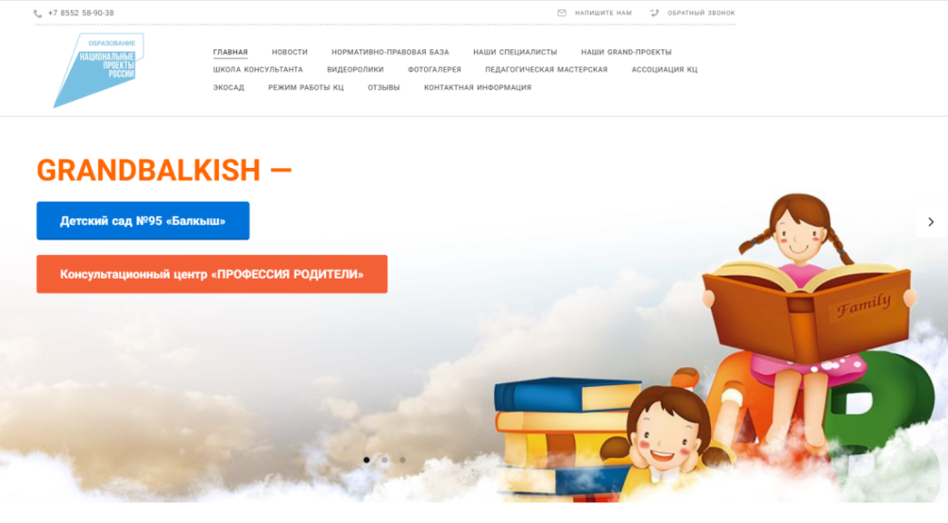
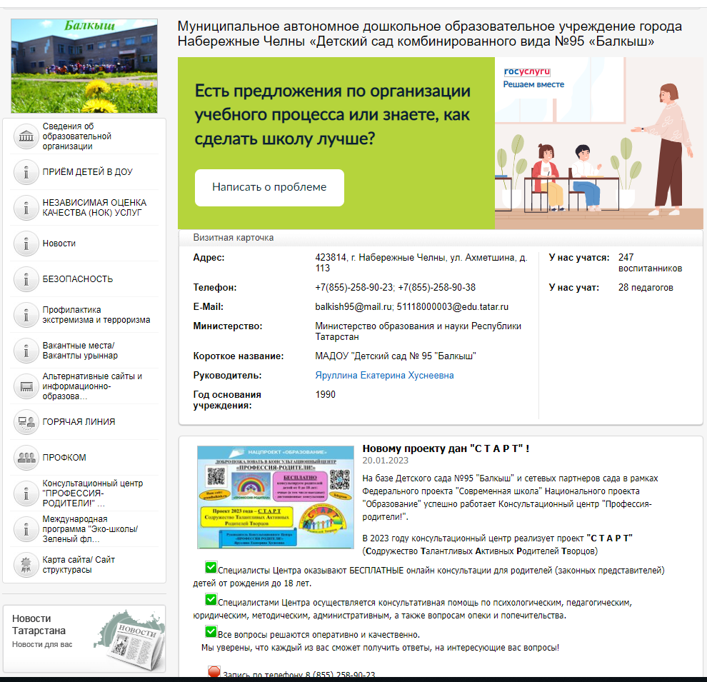
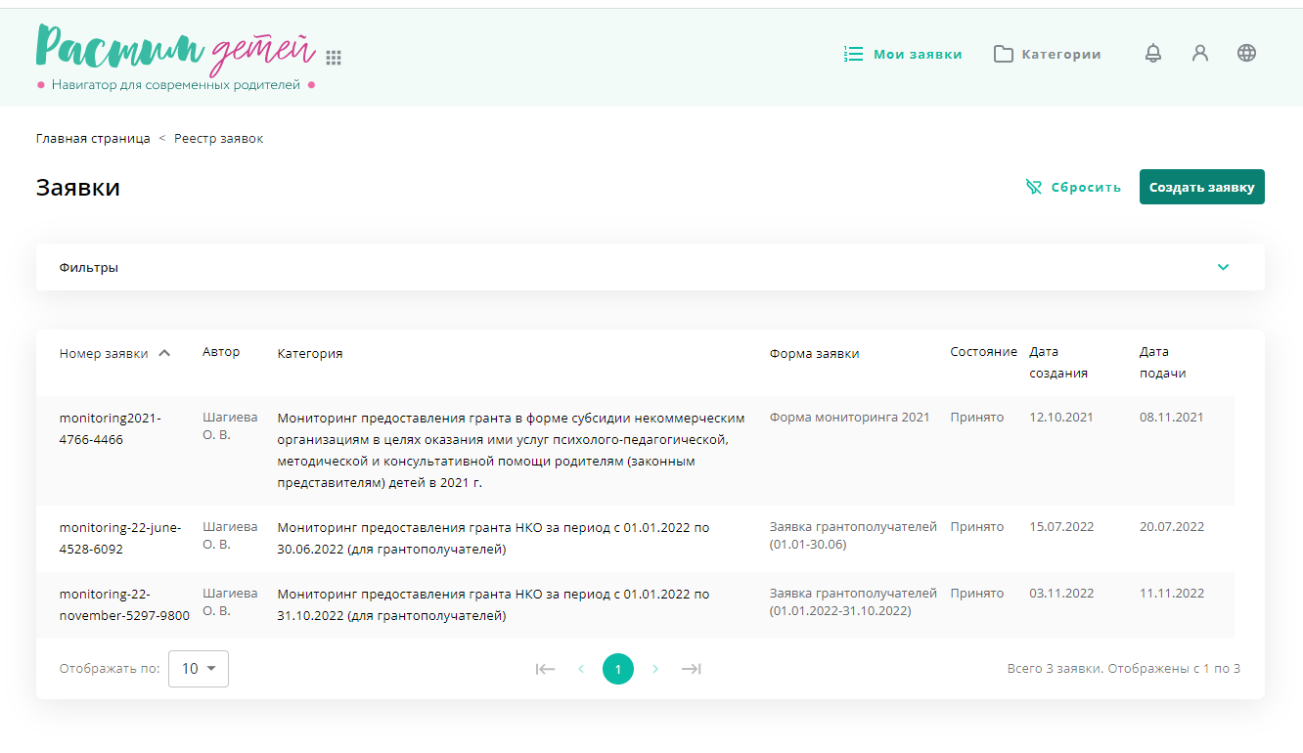
АДМИНИСТРИРОВАНИЕ И КОНТРОЛЬ ЗА РАБОТОСПОСОБНОСТЬЮ САЙТОВ И СОЦИАЛЬНЫХ СЕТЕЙ КОНСУЛЬТАЦИОННОГО ЦЕНТРА «ПРОФЕССИЯ-РОДИТЕЛИ!». ПОДГОТОВКА ОТЧЕТНОЙ ДОКУМЕНТАЦИИ ДЛЯ МОНИТОРИНГА ПО РЕАЛИЗАЦИИ ГРАНТА.

Slide 22
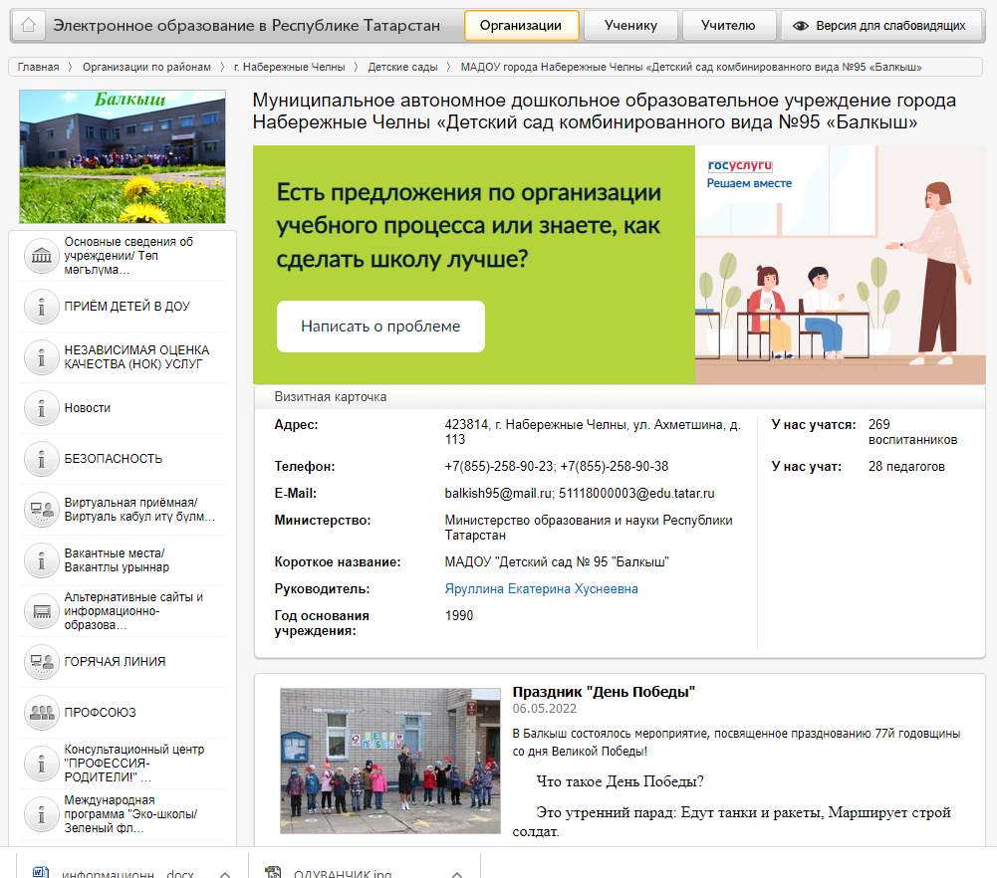
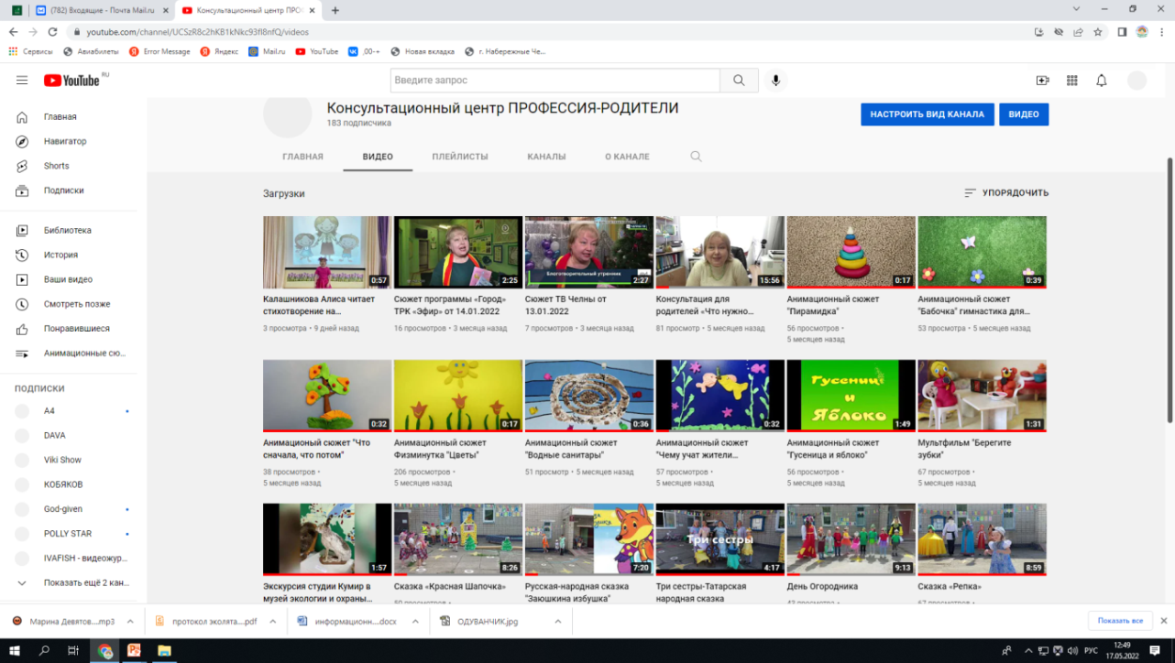


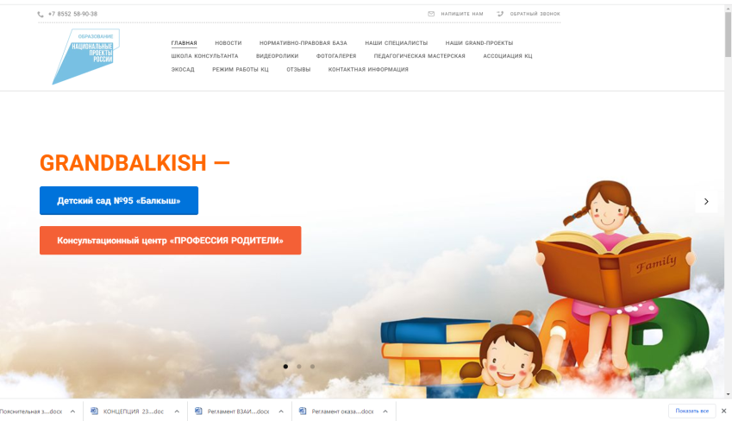
ИНФОРМАЦИОННЫЕ РЕСУРСЫ
)

Slide 23
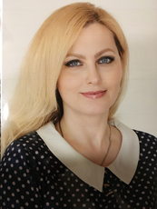

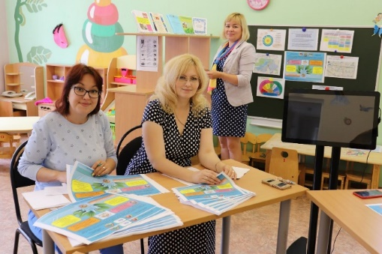
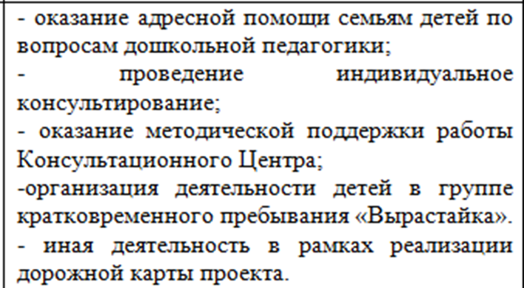

ПЕСИГИНА ОЛЬГА НИКОЛАЕВНА
учитель – логопед МАДОУ «ДС №95 «Балкыш», специалист-консультант, модератор онлайн-мероприятий.
ФУНКЦИОНАЛЬНЫЕ
ОБЯЗАННОСТИ:
ЛИЧНОСТНЫЕ КАЧЕСТВА СПЕЦИАЛИСТА:
Профессионализм, умение быстро и объективно оценивать и анализировать информацию, целеустремленность, способность к синтезу и обобщению, творческое воображение, оригинальное мышление.

Slide 24
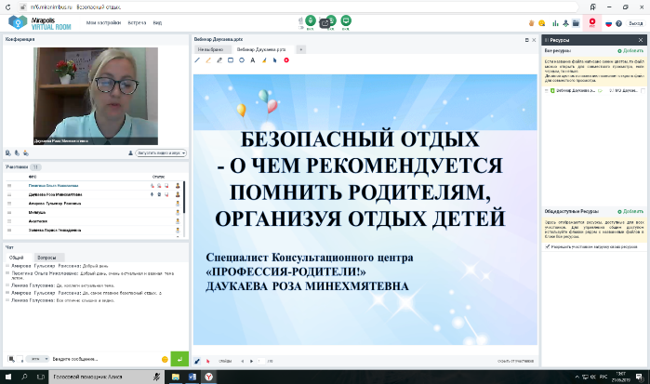

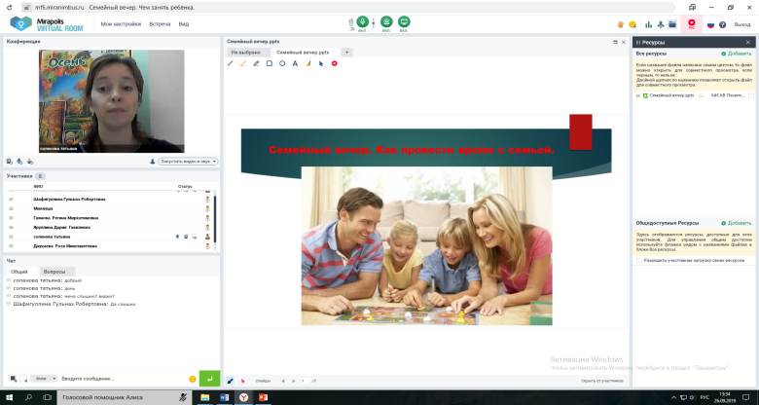
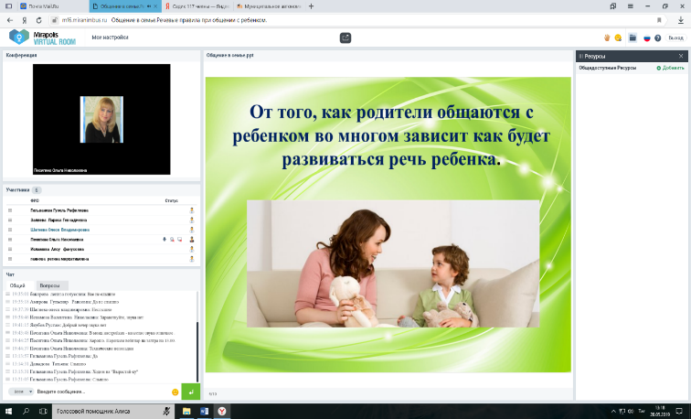
ОРГАНИЗАЦИЯ, РЕГИСТРАЦИЯ, УПРАВЛЕНИЕ ОНЛАЙН МЕРОПРИЯТИЕМ НА ПЛАТФОРМЕ MIRAPOLIS VIRTUAL ROOM.
ЕЖЕНЕДЕЛЬНО СПЕЦИАЛИСТЫ КОНСУЛЬТАЦИООНЫХ ЦЕНТРОВ ПРОВОДЯТ МЕРОПРИЯТИЯ ДЛЯ ПЕДАГОГОВ И РОДИТЕЛЕЙ В РЕЖИМЕ ВЕБИНАРОВ ДЕТСКИЙ САД ЯВЛЯЕТСЯ ПРАВООБЛАДАТЕЛЕМ КОМНАТЫ MIRAPOLIS.
МОДЕРАТОР
Составление графика вебинаров
Подготовка вебинарной комнаты
Сопровождение онлайн-трансляций
2023 год
Проведено 15 вебинаров
Ведение статистики

Slide 25
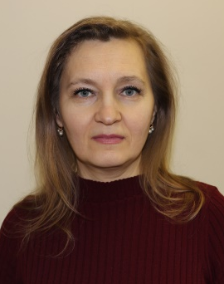

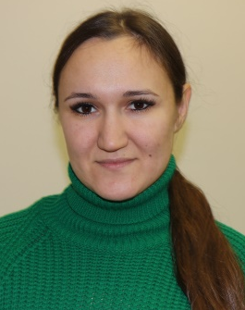
СПЕЦИАЛИСТЫ-
КОНСУЛЬТАНТЫ
ГОСТЕВА НАТАЛЬЯ СЕРГЕЕВНА
Учитель-логопед МАДОУ «ДС №95 «Балкыш»
ХАРИСОВА ЛЕЙСАН РУБИСОВНА
Учитель-логопед МАДОУ «ДС №95 «Балкыш»
ФУНКЦИОНАЛЬНЫЕ ОБЯЗАННОСТИ:
ЛИЧНОСТНЫЕ КАЧЕСТВА СПЕЦИАЛИСТОВ:
Профессионализм, способность понимать людей и работать с ними: уважение к мнениям других людей, терпимость, легкость в установлении и поддержании контактов. Направленность на активный поиск способов помочь людям.
Профессионализм , способность к эмпатии, социальная ориентация, доброжелательность, адаптивность. Искреннее желание помочь.

Slide 26






ВАЖНЕЙШИЕ ФУНКЦИИ СПЕЦИАЛИСТОВ БАЛКЫШ: ОБЕСПЕЧЕНИЕ КОНСУЛЬТАНТОВ НЕОБХОДИМЫМИ МАТЕРИАЛАМИ КОНСУЛЬТИРОВАНИЕ СПЕЦИАЛИСТОВ НА РАБОЧЕМ МЕСТЕ (УСЛОВИЯ, ВОЗМОЖНОСТИ И Т.П.)
НАЗВАНИЕ ПЕЧАТНОЙ ПРОДУКЦИИ |  | ТИРАЖ
Рекламные буклеты, листовки: «Советы логопеда», «Психолог рекомендует», «Здоровинки», «Музыкалинки», «Вырастайка», «Консультационный центр «Профессия-родители!», «КОЛЕСО», «СТАРТ», «Правила дорожного движения», «Балкыш и Семья». |  | 6000 шт.
Информационно-методический альбом «Узелок на память. Родителям на заметку», «Узелок на память. Консультанту на заметку» |  | 40 000 шт.
Информационно-просветительский бюллетень «Профессия-родители!» . |  | 1000 шт.
Информационные баннеры. |  | 27 шт.
Брошюры: «Азбука воспитания» часть 1, 2, «Дневник адаптации», «БИС», «РоСТОК», «Дневник семейного чтения», «Игротека», «Дневник волонтера», «Дневник прогулки семьи». |  | 5000 шт.
Методическое пособие «Как стать консультантом?», «Путешествие по детскому саду и родному городу», «Как стать домашним воспитателем?», «Маршруты выходного дня». |  | 4500 шт.
Брошюра «Профессия-родители. В вопросах и ответах» часть 1, 2. |  | 10 000 шт.

Slide 27




СПЕЦИАЛИСТЫ-
КОНСУЛЬТАНТЫ
СОЛЕНОВА
ТАТЬЯНА СЕРГЕЕВНА
ПЕТРИЧЕНКО
ДАРИЯ ГАКИЛЕВНА
ФАРСЫЕВА
ГУЛЬЧАЧАК РАЗИМОВНА
Музыкальные руководители МАДОУ «ДС №95 «Балкыш»
ФУНКЦИОНАЛЬНЫЕ ОБЯЗАННОСТИ:
ЛИЧНОСТНЫЕ КАЧЕСТВА СПЕЦИАЛИСТОВ:
Профессионализм, многозадачность, инициативность, стремление к результату высокого уровня работы.
Профессионализм, способность понимать людей и работать с ними: уважение к мнениям других людей, терпимость, поддержании контактов.
Профессионализм, ответственность, внимательность, творческий подход в деятельности.

Slide 28




ПОЯВИЛАСЬ ВОЗМОЖНОСТЬ ИНДИВИДУАЛИЗИРОВАТЬ ПРОСВЕТИТЕЛЬСКУЮ РАБОТУ: ОТСНЯТЫ ВИДЕООТЗЫВЫ РОДИТЕЛЕЙ О ПОСЕЩЕНИИ КОНСУЛЬТАЦИОННОГО ЦЕНТРА, ЛЮБИТЕЛЬСКИЕ ФИЛЬМЫ, КОНСУЛЬТАЦИИ НА АКТУАЛЬНЫЕ ТЕМЫ.
2023
год
Отснято и размещено более 90 видеоконсультаций и фильмов.

Slide 29





СПЕЦИАЛИСТЫ-
КОНСУЛЬТАНТЫ
ДАУКАЕВА РОЗА МИНЕХМЯТЕВНА
Инструктор по физической культуре МАДОУ «ДС №95 «Балкыш».
РАМАЗАНОВА
МИЛЯУША НАИЛЕВНА
Воспитатель МАДОУ
«ДС №95 «Балкыш»
ФУНКЦИОНАЛЬНЫЕ ОБЯЗАННОСТИ:
ЛИЧНОСТНЫЕ КАЧЕСТВА СПЕЦИАЛИСТОВ:
Профессионализм , ответственность, целеустремленность, педантичность, внимательность, скрупулезность, способность обрабатывать большие объемы информации.
Профессионализм, способность понимать людей и работать с ними: уважение к мнениям людей, терпимость. Искреннее желание помочь.

Slide 30






РАБОТА С ДОКУМЕНТАЦИЕЙ, СБОР И СИСТЕМАТИЗАЦИЯ ДАННЫХ, ЗАПОЛНЕНИЕ И АРХИВИРОВАНИЕ ЗАЯВЛЕНИЙ, ЖУРНАЛОВ, ОТЧЕТОВ НА БУМАЖНЫХ И ЭЛЕКТРОННЫХ НОСИТЕЛЯХ.

Slide 31





ПОДВЕДЕНИЕ ИТОГОВ ГОДА СРЕДИ КОНСУЛЬТАЦИОННЫХ ЦЕНТРОВ МЕТОДИЧЕСКОГО ОБЪЕДИНЕНИЯ
«АССОЦИАЦИЯ КОНСУЛЬТАЦИОННЫХ ЦЕНТРОВ»
2019 ГОД
«ЛУЧШАЯ МОДЕЛЬ КОНСУЛЬТАЦИОННОГО
ЦЕНТРА ПРИ ОБРАЗОВАТЕЛЬНОЙ ОРГАНИЗАЦИИ»
15 ДОО
г. Наб. Челны и
Тукаевского района
2021 ГОД
«ЛУЧШИЙ КОЛЛЕКТИВ
КОНСУЛЬТАНТОВ КОНСУЛЬТАЦИОННОГО ЦЕНТРА»
22 ДОО
г. Наб. Челны и
Тукаевского района
2022-2023 ГОД
«ЛУЧШИЙ КОНСУЛЬТАНТ
КОНСУЛЬТАЦИОННОГО
ЦЕНТРА/ПУНКТА»
31 ДОО
г. Наб. Челны и
Тукаевского района

Slide 32







ИНФОРМАЦИОННАЯ КАМПАНИЯ ДЕЯТЕЛЬНОСТИ КОНСУЛЬТАЦИОННОГО ЦЕНТРА «ПРОФЕССИЯ-РОДИТЕЛИ!» НА БАЗЕ БОЛЕЕ 30 СЕТЕВЫХ ПАРТНЕРОВ И УЧРЕЖДЕНИЙ
ГОРОДА НАБЕРЕЖНЫЕ ЧЕЛНЫ

Slide 33




МОБИЛЬНЫЕ ИНФОРМАЦИОННЫЕ
ВЫЕЗДНЫЕ БРИГАДЫ

Slide 34


ГРАФИК РАБОТЫ
Специалистов Консультационного Центра “ПРОФЕССИЯ-РОДИТЕЛИ!”
на базе консультационных центров организаций-партнеров.
Образовательные организации
Автозаводского района
Образовательные организации Центрального района
Образовательные организации районов
Комсомольского,
Тукаевского районов
(Замелекесья, ЗЯБ, ГЭС)
Детский сад №95 “Балкыш”
Организации-партнеры
СРЕДА
ЧЕТВЕРГ
ПЯТНИЦА
СУББОТА
13.00 -
14.30
14.30 -
19.00
13.00 -
14.30
14.30 -
19.00
13.00 -
14.30
14.30 -
19.00
09.00 -
15.00
ПРАКТИЧЕСКИЕ ЗАНЯТИЯ ДЛЯ КОНСУЛЬТАНТОВ КЦ ПАРТНЕРА
КОНСУЛЬТИРОВАНИЕ РОДИТЕЛЕЙ (ЗАКОННЫХ ПРЕДСТАВИТЕЛЕЙ)

Slide 35



СЕМИНАР –ПРАКТИКУМ
«Взаимодействие специалистов консультационного центра с родителями, волонтерами-студентами»

Slide 36




СОВЕЩАНИЕ – КОНСУЛЬТАЦИЯ
«Организация информационного поля по проекту «ПРОФЕССИЯ-РОДИТЕЛИ!»

Slide 37





ШКОЛА КОНСУЛЬТАНТА.
КАК СТАТЬ КОНСУЛЬТАНТОМ?

Slide 38
СТРУКТУРА ИЗУЧЕНИЯ СПРОСА ПОТРЕБНОСТЕЙ СЕМЕЙ,
ИМЕЮЩИХ ДЕТЕЙ НА КОНСУЛЬТАТИВЫЕ УСЛУГИ И ПУТЬ ПОЛУЧЕНИЯ УСЛУГИ.
СЕМЬИ, ИМЕЮЩИЕ ДЕТЕЙ - ПОТЕНЦИАЛЬНЫЕ ПОТРЕБИТЕЛИ УСЛУГИ
ЗАЯВЛЯЮТ О ПОТРЕБНОСТИ В ПОМОЩИ САМОСТОЯТЕЛЬНО
УЧАСТВУЮТ В ОПРОСАХ
ФОРМИРОВАНИЕ СПЕЦИАЛИСТАМИ КЦ ПЕРЕЧНЯ ПОТРЕБНОСТЕЙ, ИХ КЛАССИФИКАЦИЯ
ФОРМИРОВАНИЕ МОТИВАЦИИ К ПОЛУЧЕНИЮ КОНСУЛЬТАЦИИ
ОБРАЩАЮТСЯ К КОНСУЛЬТАНТАМ ЦЕНТРОВ
ОБРАЩАЮТСЯ ЧЕРЕЗ СРЕДСТВА КОММУНИКАЦИИ
ПОТРЕБНОСТЬ СЕМЬИ В КОНСУЛЬТАЦИИ ПРЕДПОЛАГАЮТ СПЕЦИАЛИСТЫ
УСЛУГА ОКАЗАНА
ВЫБИРАЕТСЯ СПОСОБ ОКАЗАНИЯ УСЛУГИ
ОЧНО
ДИСТАНЦИОННО
УСЛУГА ОКАЗАНА
ФОРМИРОВАНИЕ СПЕЦИАЛИСТАМИ КЦ ПЕРЕЧНЯ ПОТРЕБНОСТЕЙ, ИХ КЛАССИФИКАЦИЯ
УСЛУГА ОКАЗАНА
АКТИВНОЕ КОНСУЛЬТИРОВАНИЕ
ПАССИВНОЕ КОНСУЛЬТИРОВАНИЕ
УСЛУГА ОКАЗАНА
СРЕДСТВА МАССОВОЙ ИНФОРМАЦИИ, ПЕЧАТЬ, ИНФОРМАЦИОННОЕ ПОЛЕ
УСЛУГА ОКАЗАНА

Slide 39




СПЕЦИАЛИСТЫ КОНСУЛЬТАЦИОННЫХ ЦЕНТРОВ ЯВЛЯЮТСЯ УЧАСТНИКАМИ ОБРАЗОВАТЕЛЬНЫХ МЕРОПРИЯТИЙ РАЗЛИЧНОГО УРОВНЯ. КОНСУЛЬТАЦИОННЫЙ ЦЕНТР «ПРОФЕССИЯ РОДИТЕЛИ!» РЕГУЛЯРНО ПРОВОДИТ ОБУЧАЮЩИЕ МЕРОПРИЯТИЯ ДЛЯ ПЕДАГОГОВ

Slide 40




ОСВЕЩЕНИЕ КОНСУЛЬТАЦИОННОГО ЦЕНТРА «ПРОФЕССИЯ-РОДИТЕЛИ!» В СРЕДСТВАХ МАССОВОЙ ИНФОРМАЦИИ (ТВ ЧЕЛНЫ, ТРК ЭФИР)

Slide 41

НОВОМУ ПРОЕКТУ
КОНСУЛЬТИРОВАНИЕ, ПЕДАГОГИЧЕСКОЕ ПРОСВЕЩЕНИЕ СЕМЬИ:
Б Р А В О!

Slide 42

ул. Ахметшина, дом 113 (58/01)
остановка:
трамвай «Рынок Южный»
автобус «60 комплекс»
ПИШИТЕ!
e-mail: balkishrip@mail.ru
ЗВОНИТЕ!
телефон: 8 (8552) 58-90-38

